Slide 1
Воздух- наш невидимый друг
Выполнила воспитатель средней группы МБДОУ №3
« Ласточка»
Нечаева Ольга Александровна

Slide 2
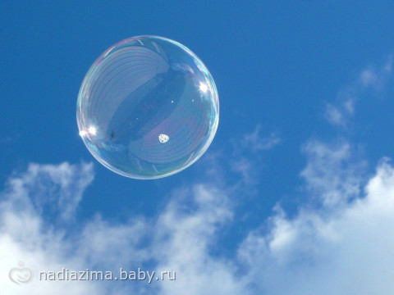
«ЧТО я слышу- забываю.
Что я вижу-я помню.
Что я делаю- я понимаю.»
Конфуций

Slide 3
Вид проекта: познавательно - исследовательский
Участники проекта: воспитатель, младший воспитатель – Кубышкина Л.И., воспитанники средней группы № 3 (разновозрастная), родители воспитанников.
Сроки реализации проекта: детей о роли воздуха в жизни человека и растений (долгосрочный)
Проблема: недостаточно сформировано представление
Гипотезы: «Воздух невидим потому, что его нет», «Мы не можем потрогать воздух, потому что он не предмет».

Slide 4
Актуальность проекта:
Воздух – это волшебник, который способен совершать много чудес. Он может поднять с морского дна затонувший корабль, сделать возможным плавный полет дирижабля и стремительное движение самолетов. Дошкольник прожил на свете уже несколько лет и привык встречаться с воздухом везде. Но научиться самостоятельно, изучать его свойства, узнавать то, о чем раньше не задумывался или не догадывался ребенку еще не по силу. В настоящее время в связи с пересмотром приоритетных форм и методов обучения в дошкольном образовании преобладают именно методы, развивающие у детей способности к начальным формам обобщения, умозаключения, абстракции. А таким методом и является экспериментирование. Задача взрослых помочь детям сформировать у ребенка активное желание экспериментировать; создавать оптимальные условия для развития творческой, самостоятельной и совместной активности воспитанников через разнообразную познавательно-исследовательскую и самостоятельную творческую деятельность

Slide 5
Цель проекта: Получение детьми новых знаний о воздухе и его свойствах средствами познавательно-исследовательской деятельности и использование результатов в дальнейших экспериментах.
Задачи проекта:
1.Выявить знания детей о воздухе посредством простейших опытов.
2.Развивать у детей наблюдательность, умение делать самостоятельные выводы, устанавливать причинно-следственные связи, прогнозировать результаты.
3.Воспитывать бережное отношение к окружающей среде. Предполагаемый результат:
В результате реализации данного проекта предполагается, что дети смогут:
• проявлять интерес к миру природы, самостоятельно формулировать вопросы и искать на них ответы (самостоятельно и совместно с взрослыми);
• собирать, обобщать и оценивать факты, формулировать и представлять собственную точку зрения (самостоятельно и совместно с взрослыми);
• проявлять элементарные навыки рационального природопользования.

Slide 6
Предварительная работа:
- Знакомство с художественной литературой по теме «Воздух»
- Рассматривание иллюстраций и плакатов по теме «Воздух»;
- Анкетирование «Детское экспериментирование дома»;
- Разработка для родителей консультации по теме «Детское экспериментирование как средство интеллектуального и речевого развития»;
- Просмотр мультфильмов «Удивительный воздух».
Краткое содержание:
Наш проект проводился в три этапа: подготовительный, организационно - практический и заключительный. Вся работа велась в двух направлениях: работа с детьми и работа с родителями. Образовательные области: художественно-эстетическое развитие, познавательное развитие, социально-коммуникативное развитие, речевое развитие.

Slide 7
Формы работы:
Выставка детских рисунков « Берегите воздух».
Познавательное развитие
( экспериментальная деятельность)
Консультация для родителей « Детское экспериментирование как средство интеллектуального и речевого развития»
Чтение книг, иллюстрации, беседы
Природные и погодные явления
Мастер- класс « Воздух-наш невидимый друг»
Оформление стенда для родителей по реализации проекта

Slide 8
Подготовительный 1этап. (сентябрь, октябрь).
Разработка проекта:
1. Педагог доносит до участников проекта важность данной темы, раскрывает проблему.
2. Педагог определяет цель, намечает задачи для реализации поставленной цели.
3. Создаётся творческая группа для практического осуществления проекта, в которую включаются младший воспитатель, родители воспитанников и воспитатель.
4. Педагог осуществляет подбор методической и справочной литературы по теме проекта, просмотр фильма « Удивительный воздух» разрабатывает конспект бесед, подбор иллюстраций, составление перспективного плана мероприятий.
5. Дети погружаются в проект.
6. Ознакомление родителей с темой, целями и задачами проекта, оказание помощи в поиске и подборе интересных материалов по теме.
7. Анкетирование для родителей «Детское экспериментирование в семье» (Приложение № 4)

Slide 9
Консультация для родителей:
«Детское экспериментирование как средство интеллектуального и речевого развития»
Мир вокруг ребенка разнообразен, поэтому у него постоянно существует потребность в новых впечатлениях. Ребенок – дошкольник активно стремится узнать об окружающем его мире, как можно больше. Наряду с игровой в дошкольном детстве, огромное значение в развитии личности ребенка имеет познавательная деятельность, в процессе которой формируется способность к начальным формам обобщения, умозаключения.
Экспериментирование – эффективный метод познания закономерностей и явлений окружающего мира. Детское экспериментирование имеет огромный развивающий потенциал. Главное его достоинство заключается в том, что оно дает детям реальные представления о различных сторонах изучаемого объекта, о его взаимоотношениях с другими объектами и средой обитания. В процессе эксперимента идет обогащение памяти ребенка, активизируется его мыслительные процессы. Экспериментирование включает в себя активные поиски решения задач, выдвижение предположений, реализацию выдвинутой гипотезы в действии и построение доступных выводов. То есть детское экспериментирование является хорошим средством интеллектуального развития дошкольников.
Данный вид деятельности также оказывает положительное влияние на эмоциональную сферу ребенка, на развитие творческих способностей, на укрепление здоровья за счет повышения общего уровня двигательной активности. В процессе экспериментирования дошкольник получает

Slide 10
возможность удовлетворить присущую ему любознательность, почувствовать себя ученым, исследователем, первооткрывателем.
Потребность ребенка в новых впечатлениях лежит в основе возникновения и развития исследовательской (поисковой) деятельности, на познание
окружающего мира. Чем разнообразнее и интенсивнее поисковая деятельность, тем больше новой информации получает ребенок, тем быстрее и полноценнее развивается его речь.
В процессе детского экспериментирования дети учатся: видеть и выделять проблему, принимать и ставить цель; анализировать объект или явление; выделять существенные признаки, связи; выдвигать гипотезы, строить сложные предложения, отбирать материал для самостоятельной деятельности, делать выводы.

Slide 11
Результаты анкетирования « Детское экспериментирование в семье»
80% заинтересовались экспериментальной деятельностью;
20% затруднились ответить.

Slide 12
Если бы не было воздуха , не было бы людей, животных, рыб, птиц.
2 этап
2 этап. Организационно-практический:
( Октябрь - февраль)

Slide 13
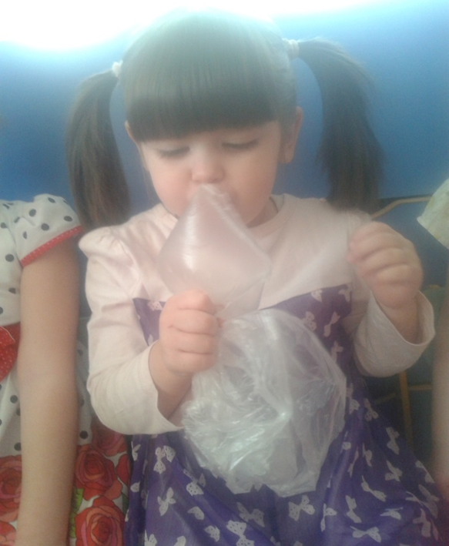
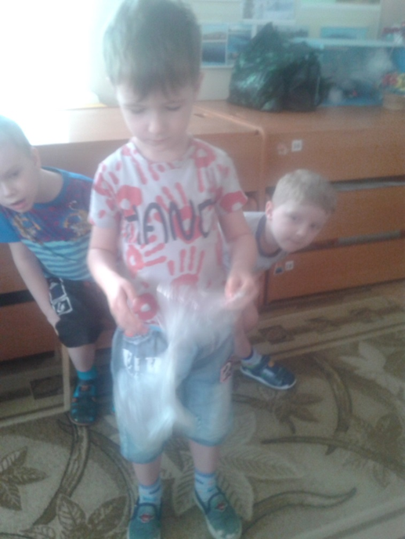
Опыт №1
«Где спрятался воздух?»
Цель: получение знаний о воздухе
Вывод: воздух не имеет формы, он приобретает форму того предмета в который он попадает. А ещё можно сказать , что воздух невидим.

Slide 15
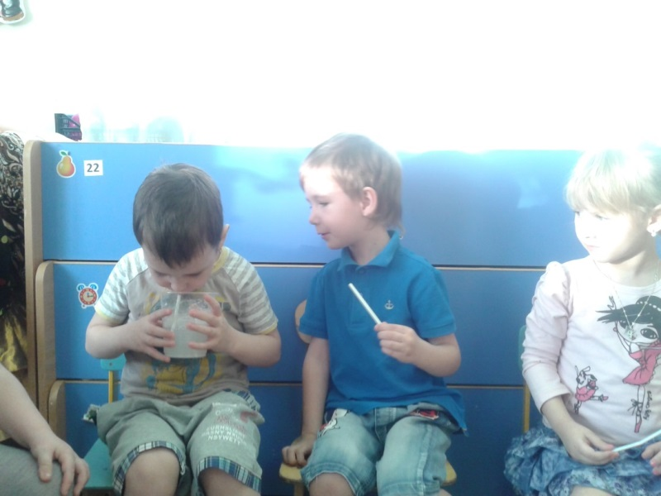
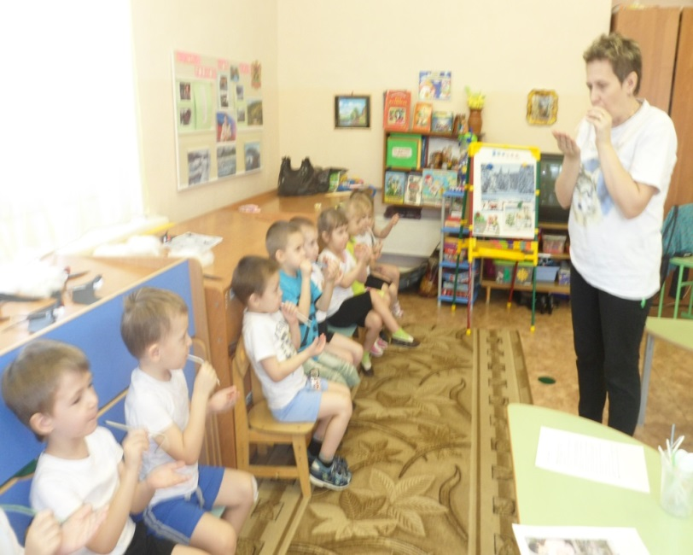
Цель: Закрепление свойств воздуха
Вывод: воздух легкий, он легче воды. Когда весь воздух выйдет, пузырьков не будет.

Slide 16
Опыт №4

Slide 17
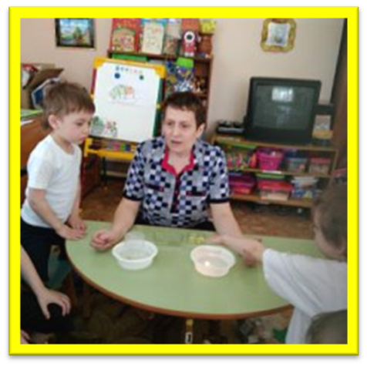
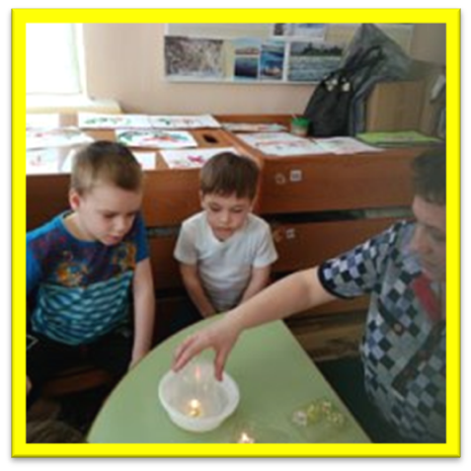
Опыт № 3 «Как погасить свечку?»
Цель: демонстрация свойств воздуха
Вывод: воздух имеет такое свойство, которые позволяет гасить свечу

Slide 18
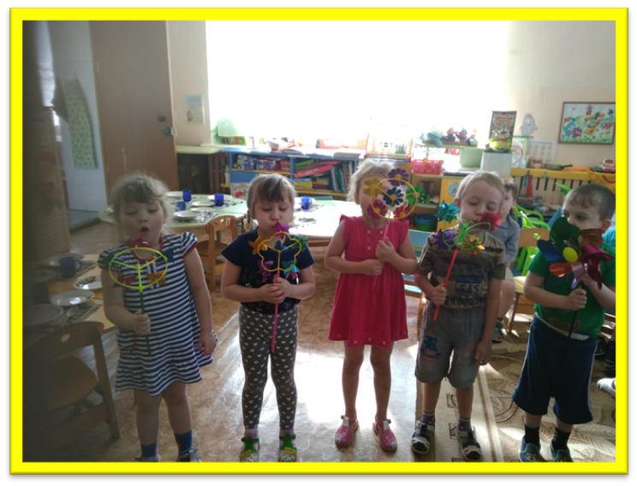
Опыт № 4 «Дуем на вертушку»
Цель: Ознакомление детей с причиной по
явления ветра.
Вывод: вертушки вращаются потому, что вокруг нас присутствует воздух.

Slide 19
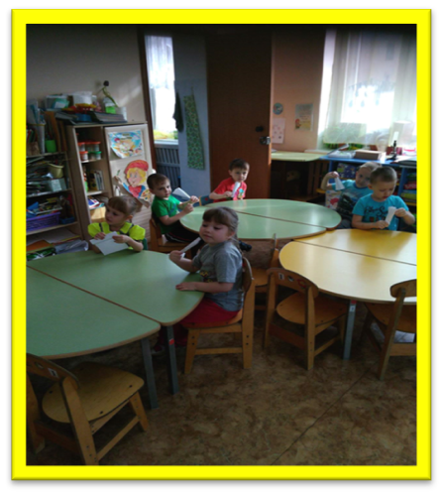
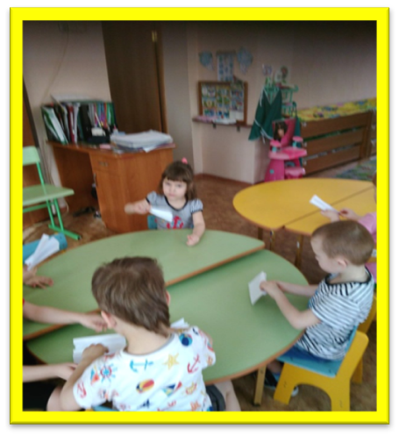
Опыт № 5 «Движение воздуха»
Цель: Демонстрация движения воздуха при помощи веера
Вывод: воздух движется.

Slide 20
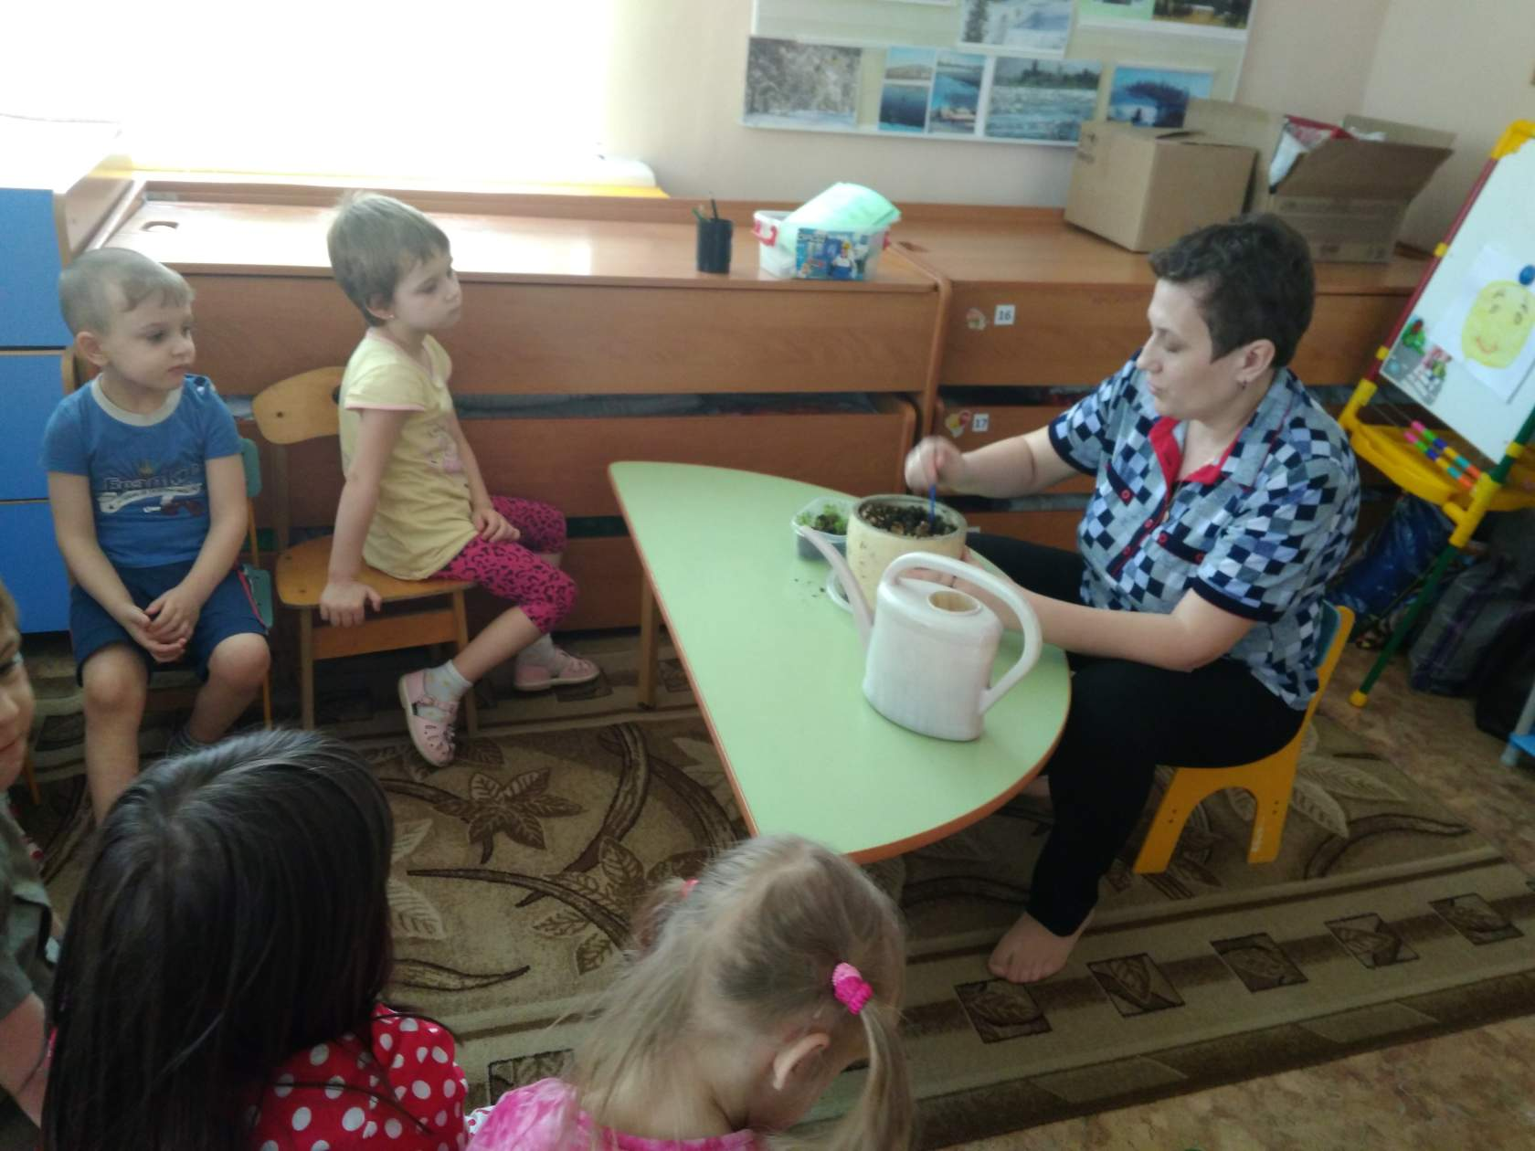
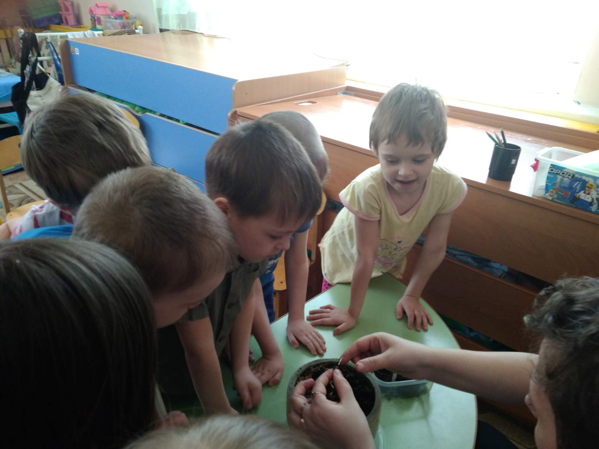
Опыт №6
Воздух нужен растениям

Slide 21
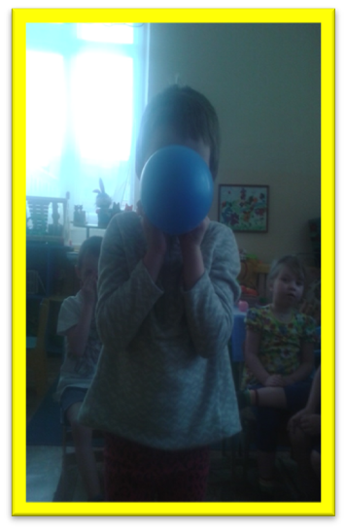
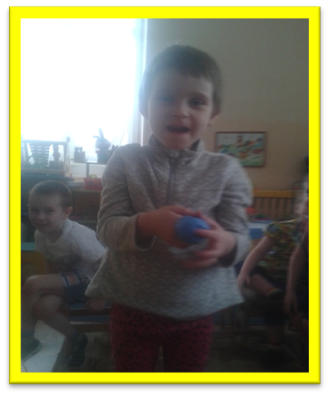
Опыт № 7 «Реактивный шарик»
Цель: Выявление причинно - следственных связей
Вывод: воздух невидим , но помогает сделать предметы объемными.

Slide 22
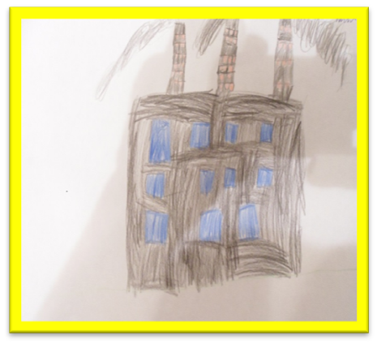
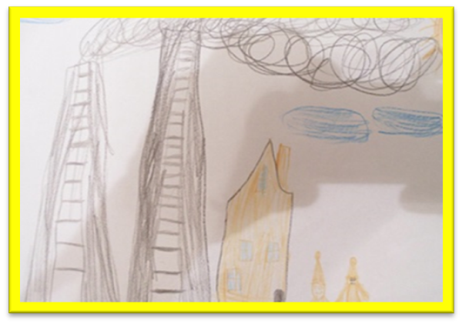
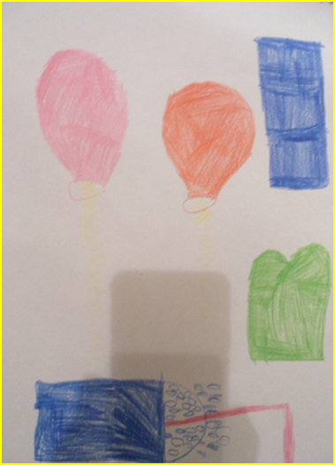
Художественно-эстетическое развитие (рисование)

Slide 24
3 этап. Заключительный (март)
Презентация результатов исследовательской деятельности
1. Оформление паспорта проекта;
2. Оформление приложения к проекту;
3. Оформление картотеки занимательных опытов и экспериментов с воздухом;
4. Оформление стенда для родителей «Воздух - наш невидимый друг!»;
5. Оформление книжек – малышек «Волшебный мир воздуха»

Slide 25
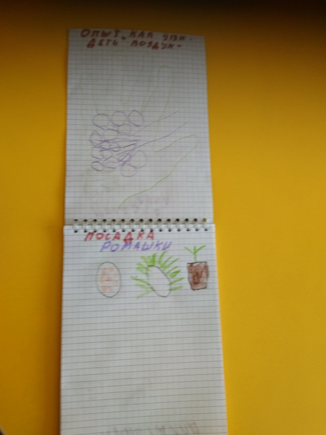
Книжки-малышки «Волшебный мир воздуха»
Цель: формирование познавательного интереса, умение передать на листе бумаги результаты эксперимента.

Slide 26
Образовательная деятельность
«Наш невидимый друг – воздух»
Цель: Ознакомление детей с природным явлением – воздух
Задачи:
- способствовать овладению детьми некоторыми способами обнаружения воздуха, способствовать формированию познавательного интереса;
- развивать любознательность, наблюдательность, мыслительную деятельность;
- воспитывать интерес и желание расширять свой кругозор

Slide 28
В результате реализации данного проекта у детей повысился познавательный и творческий интерес к данной теме, сформировались навыки исследовательской деятельности, самостоятельность, творчество, умение планировать, работать в коллективе, устанавливать доверительные отношения. В процессе проведения опытов, бесед и презентаций, посвященных изучению воздуха, у детей стойко сформировалось представление о понятии воздух, его свойствах, причинах возникновения ветра, что такое холодный, сжатый и теплый расширенный воздух.
Многочисленные опыты вызвали у детей познавательную активность, любознательность и стремление к самостоятельному познанию и размышлению.
В результате, проведённой, совместно с детьми деятельности по проекту были:
- опровергнуты две гипотезы: «Воздух невидим потому, что его нет» и «Мы не можем потрогать воздух, потому что он не предмет»;
- подтверждены следующие высказанные: «Воздух можно поймать, он может двигать предметы, может быть холодным и теплым».
- дети уяснили и закрепили для себя, что все пространство вокруг заполнено воздухом и что без него не будет жизни на Земле, воздух есть жизнь.

Slide 30
Я буду считать условия достаточными, если в результате проекта в группе будет создана мини- лаборатория. У 85% детей появится интерес к экспериментальной деятельности. Дети смогут формировать представление о воздухе, его свойствах. Узнают много интересного в мире открытий, исследуют опытным путем, что воздух необходим всему живому. Дети начнут экспериментировать, познавать и самостоятельно искать нужное решение.

